Slide 1
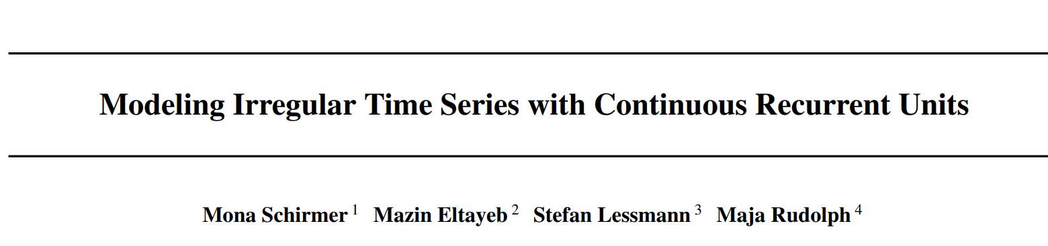

Slide 2
論文目的
想處理時間序列的資料 irregular sample 的問題
普通的RNN系列模型(LSTM、GRU)都假設資料符合固定時間間隔
不同時間間隔的採樣可能隱含著不同意義
如：就醫的間隔長的人應該要比就醫間隔短的人還健康
t₁
t₂
t₃
t₄
t₅
t₆
Time

Slide 3
論文概念
假設實際資料可以map到continuous latent space Z
latent space dynamics evolve according to a linear SDE
利用卡爾曼濾波器遞迴地計算最佳latent vector
z₂
z₅
z₁
z₆
z₄
z₃
t₁
t₂
t₃
t₄
t₅
t₆
Time

Slide 4
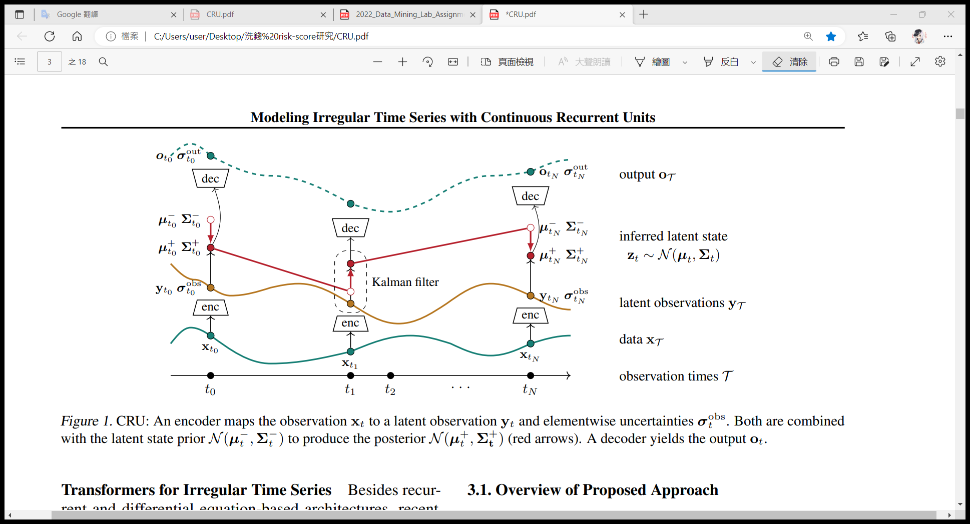

模型圖例
先用encoder將observation x_{t} 轉成latent space (mean y_{t} 及 variance ${\text{σ}}_{t}^{obs}$)
利用卡爾曼濾波器算出最佳latent vector
用decoder轉回想要的output space(mean o_{t} 及 variance ${\text{σ}}_{t}^{out}$)
Neural network

Slide 5
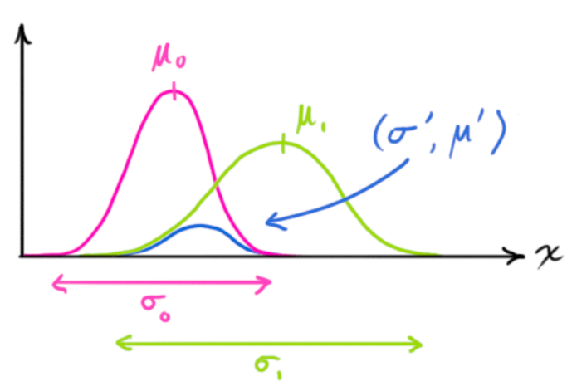
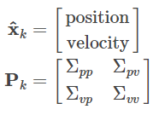
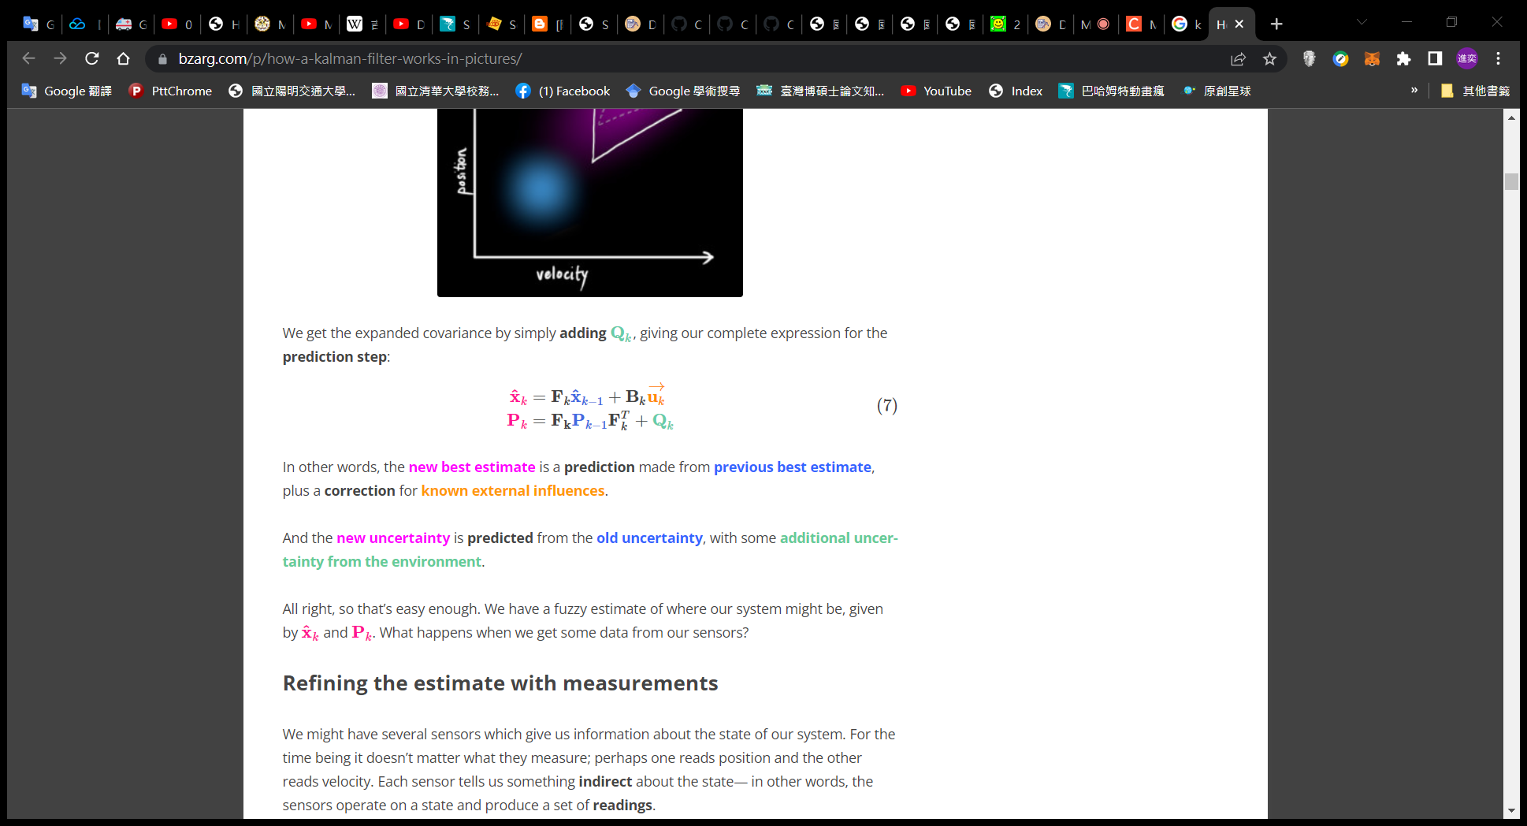
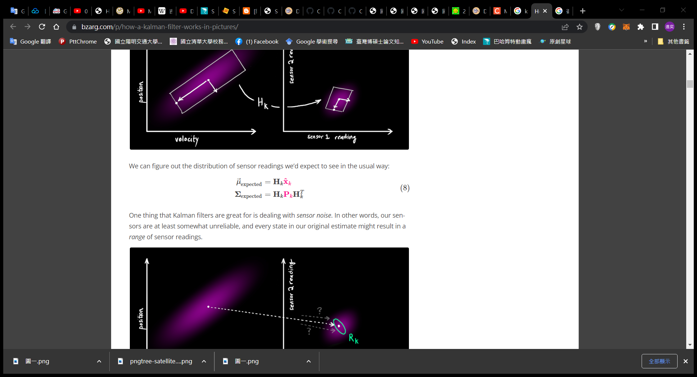
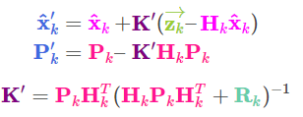

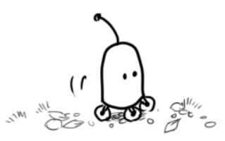
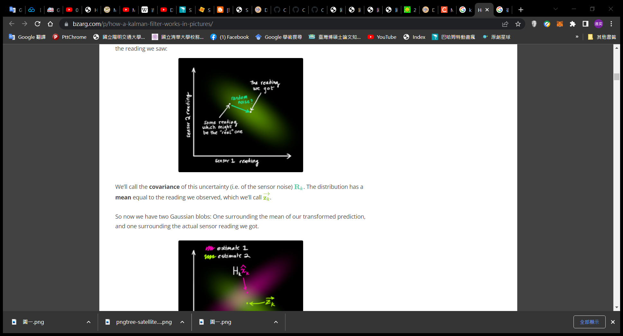
卡爾曼濾波器(Kalman filter)
同時考慮觀測值與估計值，得出最佳估計值
Predict state
Update state
位置 = 位置+速度
固定變化量
轉換矩陣
~N(x_{k-1} , P_{k-1})
-1
-1
噪音
~N(z_{k} , R_{k})

Slide 6
卡爾曼濾波器(Kalman filter)
同時考慮觀測值與估計值，得出最佳估計值
Predict state
Update state
Prior
Posterior
Likelihood

Slide 7
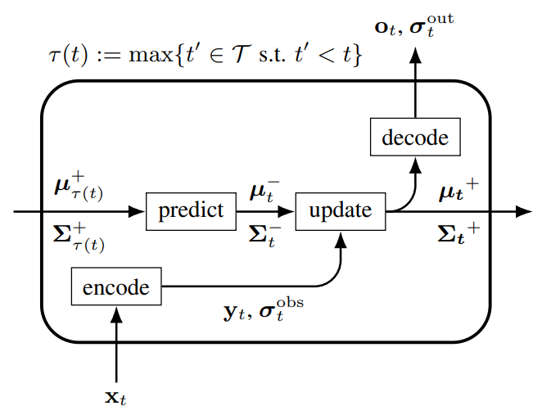



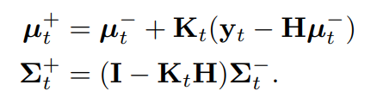


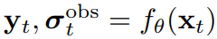
卡爾曼濾波器(Kalman filter)
同時考慮觀測值與估計值，得出最佳估計值
Predict state
Update state
SDE

Slide 8
模型圖例
SDE
Prior
SDE
Posterior
Likelihood

Slide 9
模型圖例

Slide 10
模型圖例
若無觀測值則利用predict的結果

Slide 11






SDE(隨機微分方程)
作者假設latent vector z 服從：
transition matrix
diffusion coefficient
Brownian motion process
Learnable
…with diffusion matrix Q
Learnable

Slide 12
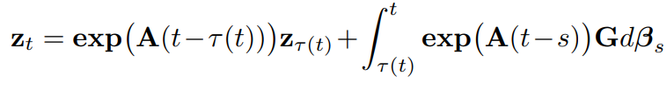
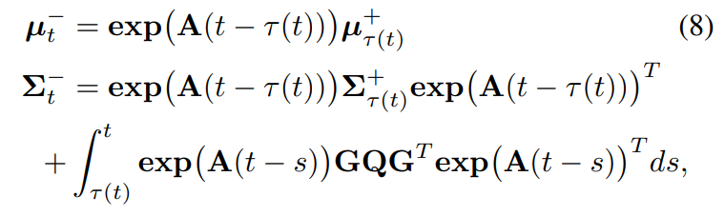
SDE(隨機微分方程)
如果已知前一個observation time τ(t)的latent vector z_{τ(t)}
即可解SDE來預估現在時間 t 的 latent vector z_{t}：
z_{t}平均值 :
z_{t}共變異矩陣 :

Slide 13
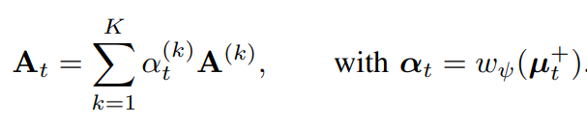
可訓練參數設定
K = hyperparameter
A^{(K)} = learnable base matrices
w_{ψ} = Neural network
α_{t} = weighting coefficients, sum up to 1
transition matrix
Brownian motion process
…with diffusion matrix Q

Slide 14
F-CRU
原本的CRU會有運算過慢的問題，所以也提出另一個較快的模型：F-CRU
計算瓶頸在於要計算矩陣的exponential
因此對 transition matrix A 加以限制(設所有A^{(K)} 有相同的orthogonal eigenvectors)
及改變共變異矩陣的計算

Slide 15


F-CRU
transition matrix
(orthogonally diagonalizable)
E, D^{(K)} are learnable

Slide 16
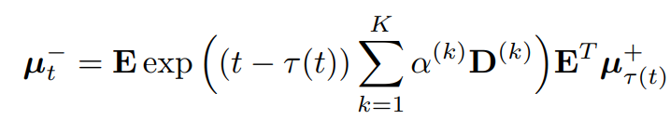

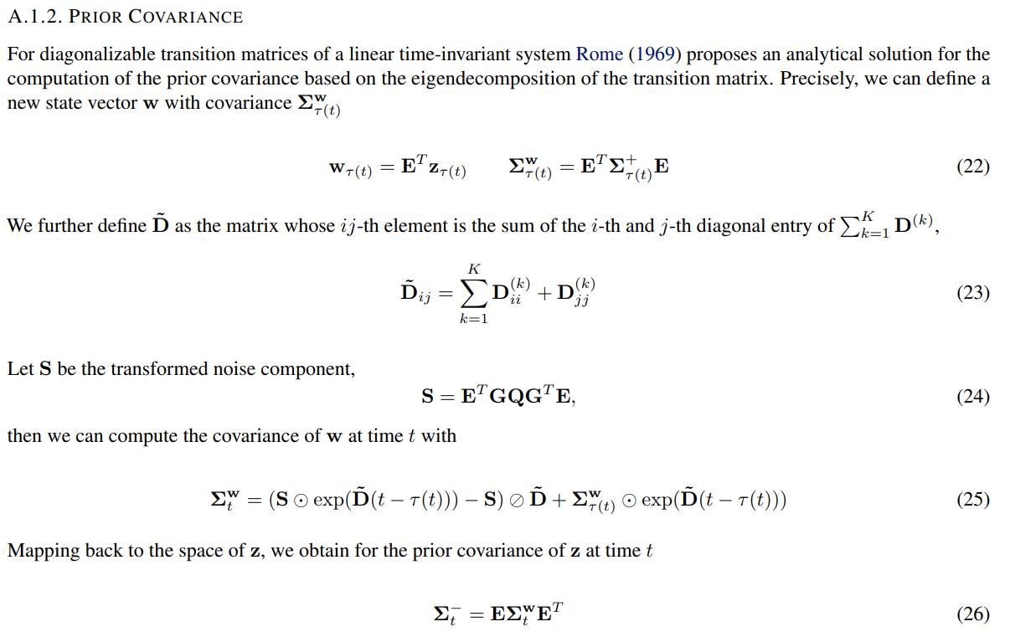
F-CRU

Slide 17

Training
Trainable parameters for CRU :
Neural network Encoder
Neural network Decoder
q for diagonal diffusion matrix Q
Neural network w_{ψ} for calculating weighting coefficients
A^{(K)} base matrices
Trainable parameters for F-CRU
E, D^{(K)} for calculating A^{(K)}
Loss function : negative log-likelihood

Slide 18
實驗
Pendulum Images：模擬4000次鐘擺的動作(+噪音)，每次有50張圖，兩個變數(sin(s_{t}), cos(s_{t}))
Interpolation task：50張圖隨機去掉25張，期望模型能產出消失的25張
Regression task
Climate Data (USHCN)：美國1168個氣象站四年間的資料，五個變數
Interpolation task：隨機去掉一半時間的資料，再隨機去掉20%的測量資料
Extrapolation task：透過前兩年的資料推算後兩年的資料
Electronic Health Records (Physionet) ：8000個ICU病患的前48小時資料，41個變數
Interpolation task：每六分鐘取一次observation，平均每次只有16%的變數有資料
Extrapolation task：透過前24小時的資料推算後24的資料

Slide 19
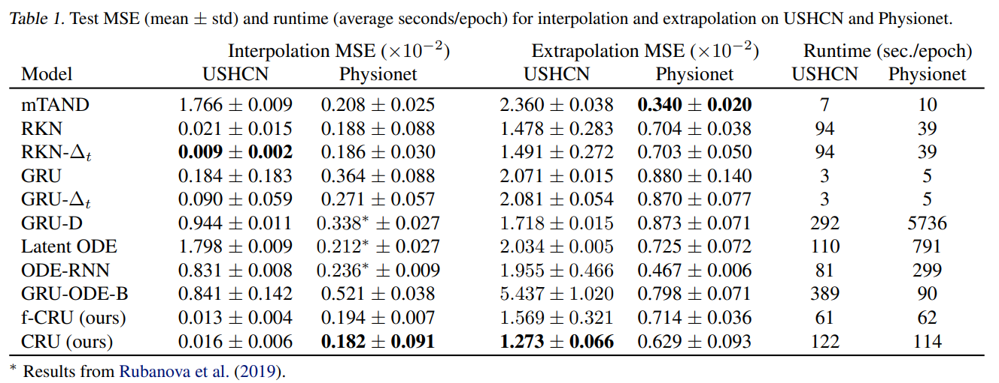
實驗結果
Climate Data (USHCN) 及 Electronic Health Records (Physionet)

Slide 20
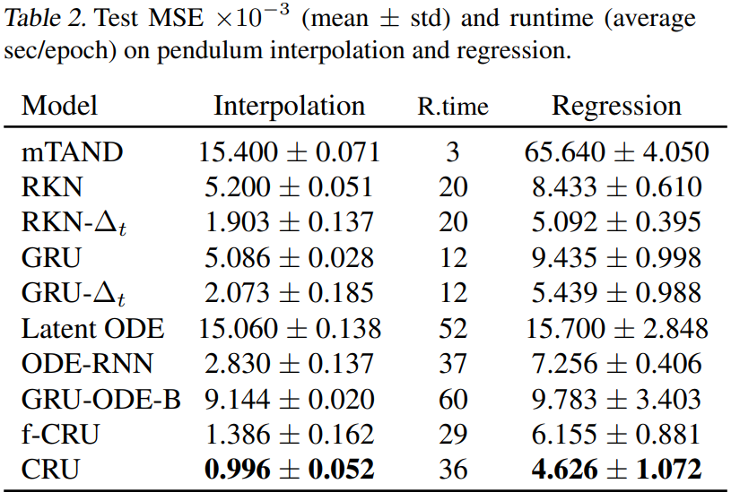
實驗結果
Pendulum Images：

